Slide 1
Η διάλεξη θα ξεκινήσει
στις 10:15 ακριβώς

Slide 2
Φυσική για Μηχανικούς
Ταλαντώσεις και Μηχανικά Κύματα
Απλή Αρμονική Ταλάντωση
Εικόνα: Σταγόνες νερού που πέφτουν από ύψος επάνω σε μια επιφάνεια νερού προκαλούν την ταλάντωση της επιφάνειας. Αυτές οι ταλαντώσεις σχετίζονται με κυκλικά κύματα που απομακρύνονται από το σημείο που πέφτουν οι σταγόνες.

Slide 3
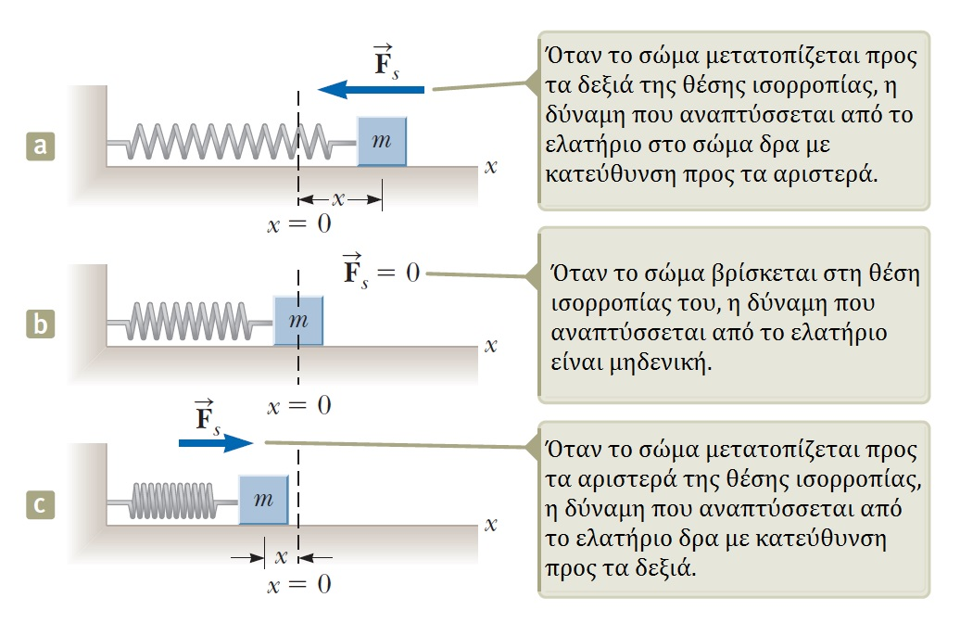
Απλή Αρμονική Ταλάντωση (review…)
Ορισμός: Όταν η δύναμη που ασκείται σε ένα σώμα έχει πάντα κατεύθυνση προς τη θέση ισορροπίας του σώματος, η κίνηση που πραγματοποιεί το σώμα λέγεται Απλή Αρμονική Κίνηση / Ταλάντωση
Γνωρίζετε ήδη μια τέτοια κίνηση (ποια;) ☺

Slide 4
Απλή Αρμονική Ταλάντωση (review…)
Συναρτηση θέσης: $x\left(t\right)=A\cos{(ωt+φ)}$
Κυκλική συχνότητα: $ω=\sqrt{\frac{k}{m}}$
Περίοδος: $T=\frac{2π}{ω}=2π\sqrt{\frac{m}{k}}$
Συχνότητα: $f=\frac{1}{T}=\frac{ω}{2π}=\frac{1}{2π}\sqrt{\frac{k}{m}}$
Στιγμιαία ταχύτητα: $u=\frac{dx}{dt}=−ωA\sin\left(ωt+φ\right)$
Στιγμιαία επιτάχυνση: $a=\frac{d^{2}x}{dt^{2}}=−ω^{2}A\cos\left(ωt+φ\right)$

Slide 5
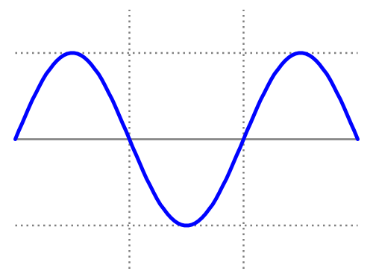
Απλή Αρμονική Ταλάντωση (review…)
Quiz:
Ένα σωματίδιο εκτελεί ΑΑΤ με περίοδο $Τ$, και για χρόνο $t=0$ βρίσκεται στη θέση $–A$. Σε ποιά θέση βρίσκεται για (α)$t=2T$ (β) $t=3.5T$ (γ) $t=5.25T$

Slide 6
Απλή Αρμονική Ταλάντωση
Ενέργεια Απλού Αρμονικού Ταλαντωτή
Κινητική Ενέργεια: $Κ=\frac{1}{2}mu^{2}=\frac{1}{2}mω^{2}A^{2}{\sin^{2}{(ωt+φ)}}$
Ελαστική Δυναμική Ενέργεια: $U=\frac{1}{2}kx^{2}=\frac{1}{2}kA^{2}{\cos^{2}{(ωt+φ)}}$

Slide 7
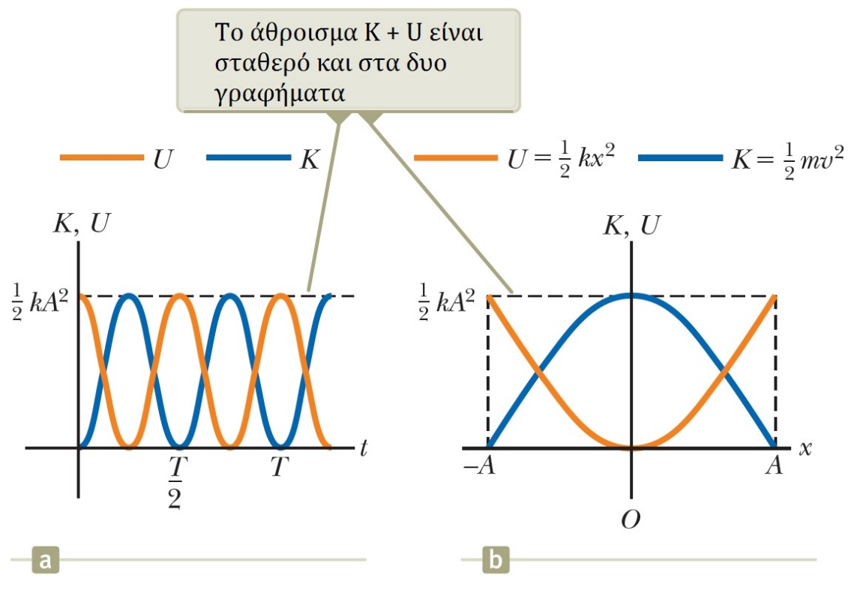
Απλή Αρμονική Ταλάντωση
Ενέργεια Απλού Αρμονικού Ταλαντωτή
Μηχανική Ενέργεια $Κ + U$ $E_{mech}=K+U=\frac{1}{2}kA^{2}$

Slide 8
Απλή Αρμονική Ταλάντωση
Ενέργεια Απλού Αρμονικού Ταλαντωτή
Μηχανική Ενέργεια $Κ + U$
$$E_{mech}=K+U=\frac{1}{2}kA^{2}$$
Αν $A=x_{m}:$

Slide 9
Απλή Αρμονική Ταλάντωση

Slide 10
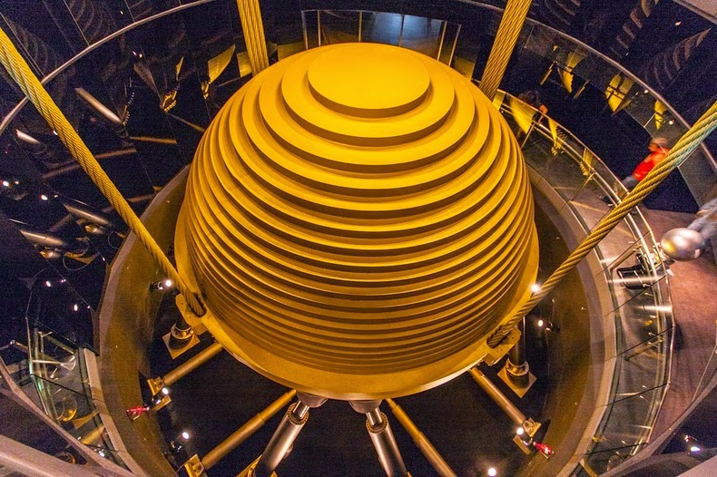
Απλή Αρμονική Ταλάντωση
Παράδειγμα:
Πολλά ψηλά κτήρια έχουν αποσβεστήρες μάζας, οι οποίοι είναι συσκευές που εμποδίζουν το κτήριο να ταλαντωθεί από τη δύναμη του ανέμου. Έστω ότι η συσκευή έχει μάζα $m = 2.72 x {10}^{5}$kg και έχει σχεδιαστεί να ταλαντώνεται σε συχνότητα $f = 10.0 Hz$, με πλάτος $A = 0.2$ m.
Α) Βρείτε την ολική μηχανική ενέργεια του συστήματος.
Β) Ποια είναι η ταχύτητα του σώματος όταν περνά από το σημείο ισορροπίας?

Slide 11
Απλή Αρμονική Ταλάντωση
Παράδειγμα – Λύση:
Συσκευή μάζας $m=2.72 x {10}^{5}$kg, ταλαντώνεται σε συχνότητα $f=10$ Hz, με πλάτος $A=0.2$m.
Α) Βρείτε την ολική μηχανική ενέργεια του συστήματος.
Β) Ποια είναι η ταχύτητα του σώματος όταν περνά από το σημείο ισορροπίας?

Slide 12
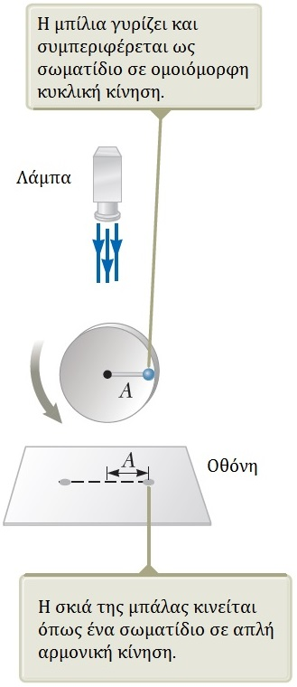
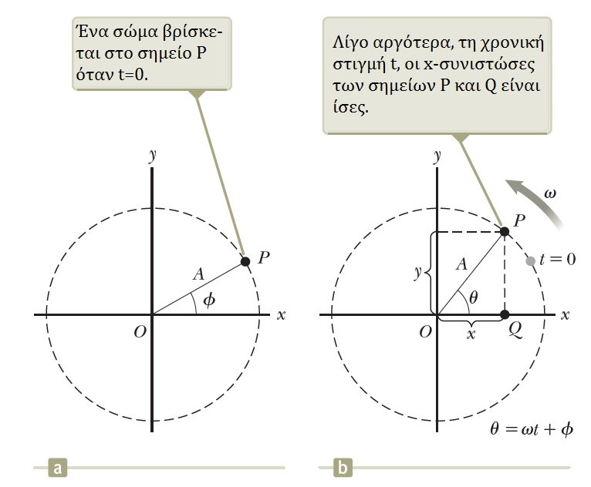
Απλή Αρμονική Ταλάντωση
Σχέση απλής αρμονικής ταλάντωσης με ομαλή κυκλική κίνηση

Slide 13
Απλή Αρμονική Ταλάντωση
Σχέση απλής αρμονικής ταλάντωσης με ομαλή κυκλική κίνηση

Slide 14
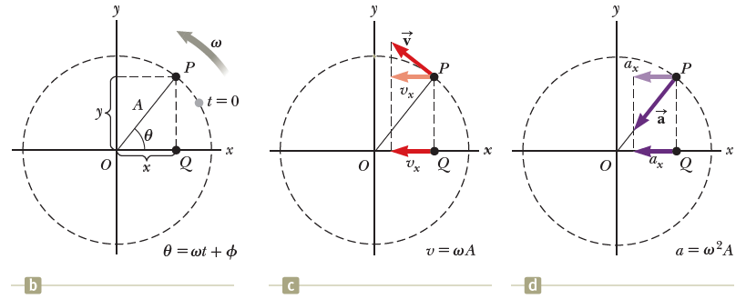
Απλή Αρμονική Ταλάντωση
Σχέση απλής αρμονικής ταλάντωσης με ομαλή κυκλική κίνηση

Slide 15
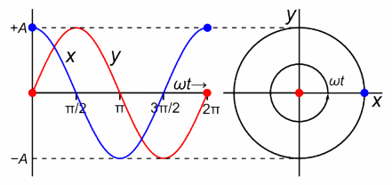
Απλή Αρμονική Ταλάντωση
Σχέση απλής αρμονικής ταλάντωσης με ομαλή κυκλική κίνηση

Slide 16
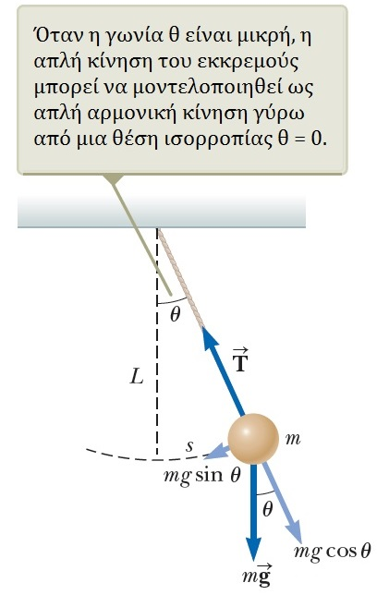
Απλή Αρμονική Ταλάντωση
Το εκκρεμές
Όταν η γωνία $θ$ είναι < 10^{ο}, τότε μπορούμε να θεωρήσουμε ότι το εκκρεμές εκτελεί απλή αρμονική ταλάντωση
$$F_{επ}=ma \underset{⇔}{ } −mg\sin\left(θ\right)=m\frac{d^{2}s}{{dt}^{2}}$$
Επειδή $s=Lθ$,
$$\frac{d^{2}θ}{{dt}^{2}}=−\frac{g}{L}\sin\left(θ\right)≈−\frac{g}{L}θ$$
όταν $θ$ μικρό.
Εδώ χρησιμοποιήσαμε την προσέγγιση
$$\sin\left(θ\right)≈θ$$
για μικρές τιμές του $θ$ (σε rad)

Slide 17
Απλή Αρμονική Ταλάντωση
Το εκκρεμές
Γιατί χρειαστήκαμε την προσέγγιση;
Θυμηθείτε για το ελατήριο που εκτελεί απλή αρμονική ταλάντωση:
$$\frac{d^{2}x}{{dt}^{2}}=−ω^{2}x$$
Για το εκκρεμές, καταλήξαμε σε:
$$\frac{d^{2}θ}{{dt}^{2}}=−\frac{g}{L}θ$$
Η διαφορική εξίσωση που περιγράφει την κίνηση είναι ίδια!!
Άρα το εκκρεμές μπορεί να θεωρηθεί ότι εκτελεί απλή αρμονική ταλάντωση για μικρό $θ$!

Slide 18
Απλή Αρμονική Ταλάντωση
Το εκκρεμές
Γωνιακή συχνότητα $ω=\sqrt{\frac{g}{L}}$
Περίοδος
$T=\frac{2π}{ω}=2π\sqrt{\frac{L}{g}}$
Εξίσωση κίνησης
$$θ\left(t\right)=θ_{max}cos⁡(ωt+φ)$$

Slide 19
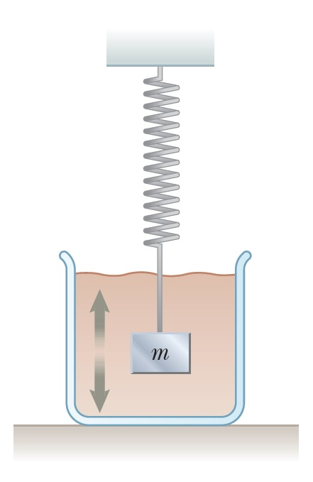
Απλή Αρμονική Ταλάντωση
Φθίνουσες ταλαντώσεις
Όταν η μηχανική ενέργεια φθίνει με το χρόνο, τότε η κίνηση λέγεται ότι είναι φθίνουσα ταλάντωση
Πιο κοντά στην πραγματικότητα:
τριβές, αντίσταση αέρα
$\vec{R}=−b\vec{v}=−b\frac{d\vec{x}}{dt}$ : δύναμη επιβράδυνσης
Συντελεστής απόσβεσης $b$
Δρα πάντα αντίθετα στην ταχύτητα του σώματος
$\vec{F}=−k\vec{x}$ : δύναμη επαναφοράς
$$\vec{u}$$

Slide 20
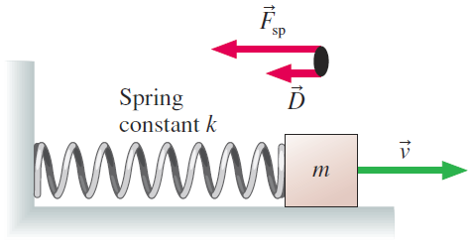
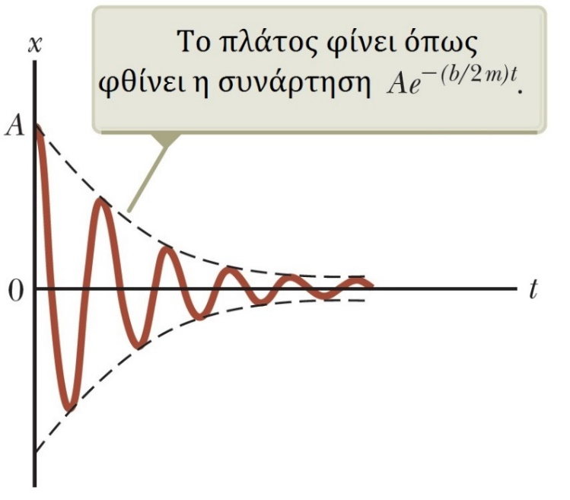
Απλή Αρμονική Ταλάντωση
Φθίνουσες ταλαντώσεις
Εφαρμόζοντας το 2^{ο} νόμο του Newton: $\sum{F_{x}}=−kx−bu=ma_{x}$ $−kx−b\frac{dx}{dt}=m\frac{d^{2}x}{{dt}^{2}}$
Η λύση της διαφορικής εξίσωσης $x\left(t\right)=Ae^{−\left(\frac{b}{2m}\right)t}\cos\left(ωt+φ\right)$
Ενναλακτικά,
$$x(t)=A\left(t\right)cos⁡(ωt+φ)$$
$$\vec{R}$$

Slide 21
Συνεχίζεται...☺

